Slide 1
ФГБОУ ВО «КГЭУ» Кафедра иностранного языка Презентация по дисциплине «Иностранный (немецкий) язык» Lösung des globalen Müllentsorgungsproblems
Выполнил:
Студент группы ЭЭ-13-19
Карымов Д.М.
Проверил:
Доцент кафедры Максмова А.Б.
Казань 2020

Slide 2
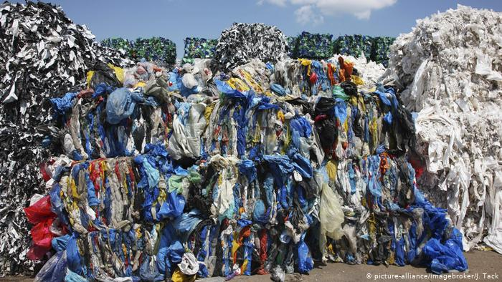
Jedes Jahr werden weltweit 359 Millionen Tonnen Kunststoff produziert, von denen 150 bis 200 Millionen auf Mülldeponien entsorgt werden.

Slide 3
Japanische Wissenschaftler am Kyoto Institute of Technology fanden 2016 heraus, dass bestimmte Mikroorganismen Kunststoff zersetzen können. Sie führten eine Abwasserstudie an einer der Recyclingstationen für Polyethylenterephthalatflaschen durch und fanden darin Ideonela sakaisensis 201-F6.

Slide 4
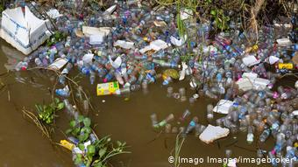

Slide 6
Quelle:
https://www.dw.com/ru/микроорганизмы-решат-проблему-переработки-миллионов-тонн-пластика/a-53353067

